Slide 1


Slide 2
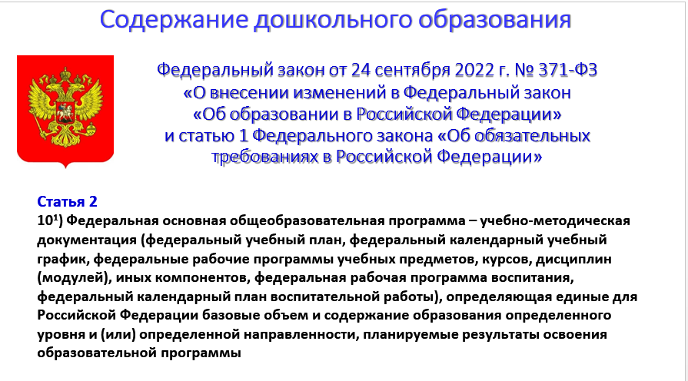

Slide 3
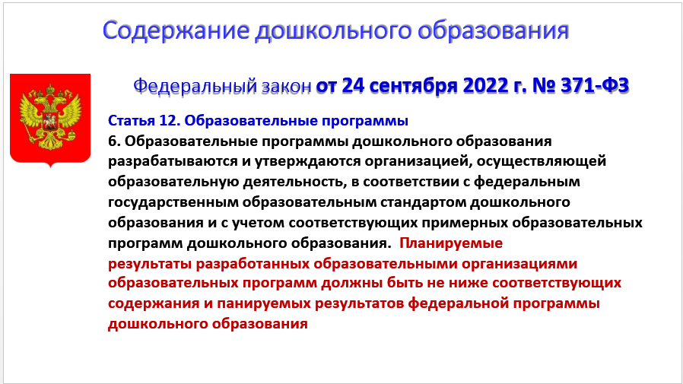

Slide 4
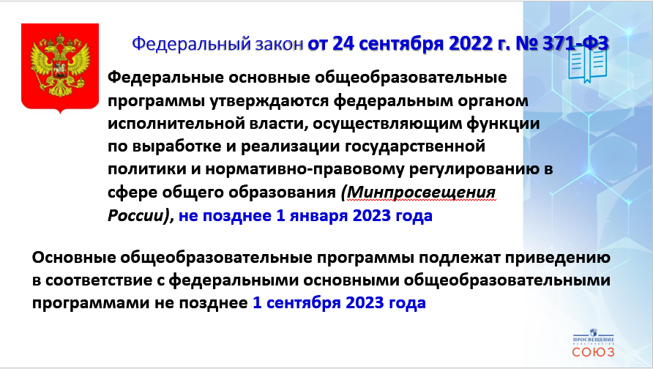

Slide 5


Slide 6
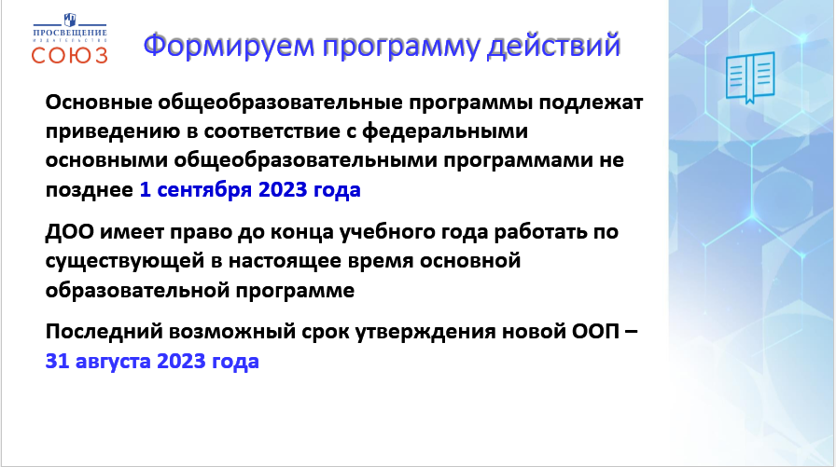

Slide 7
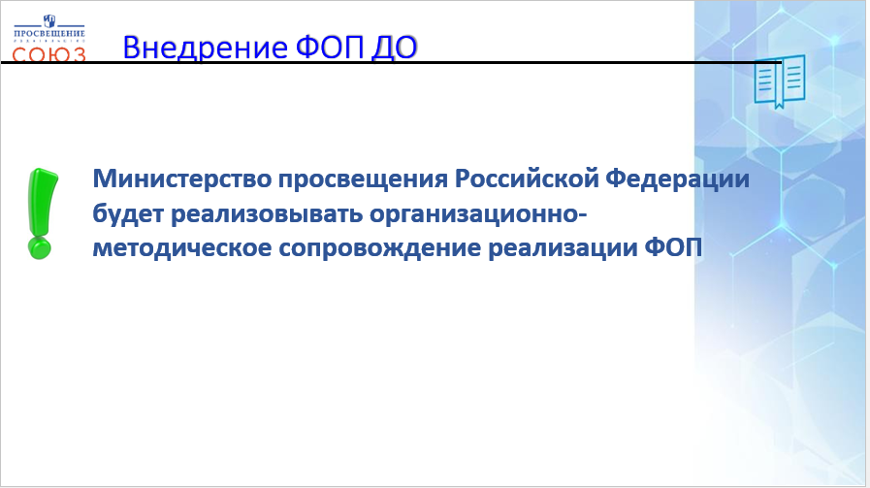

Slide 8
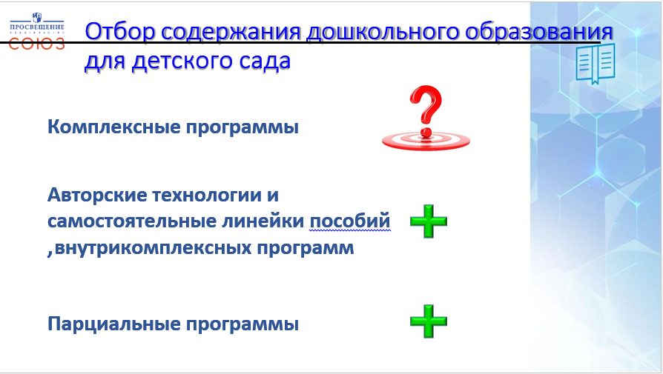

Slide 9
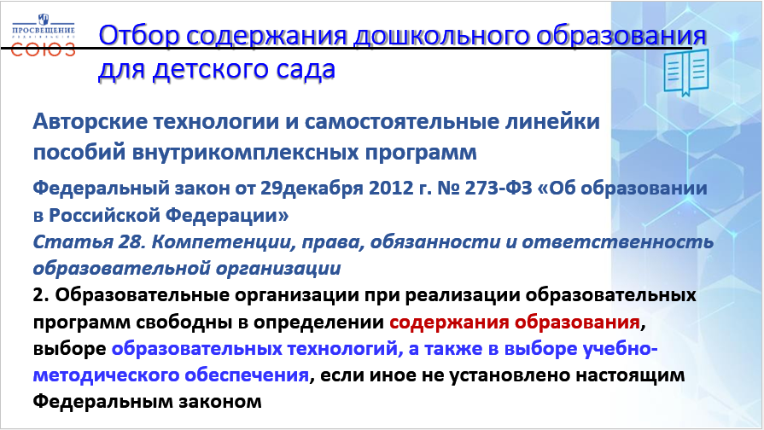

Slide 10
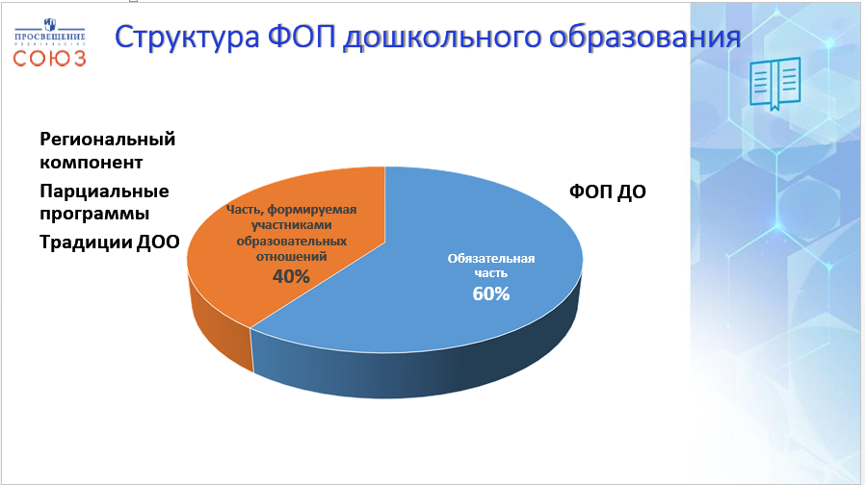

Slide 11
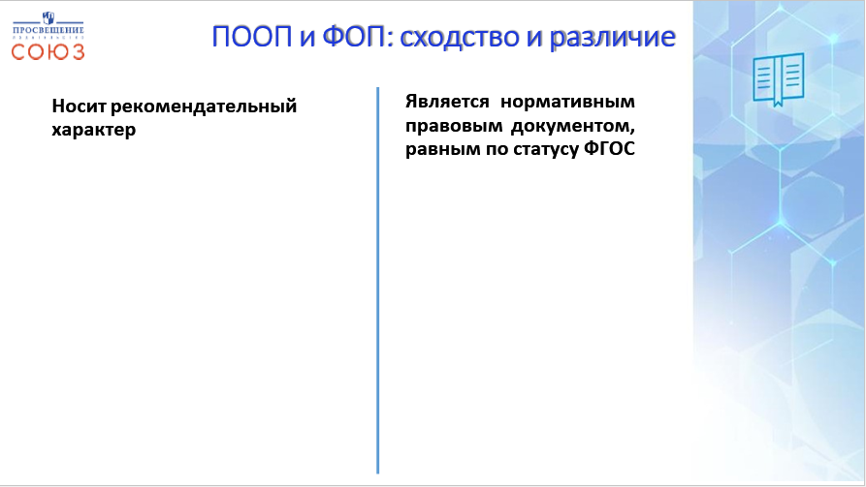

Slide 12
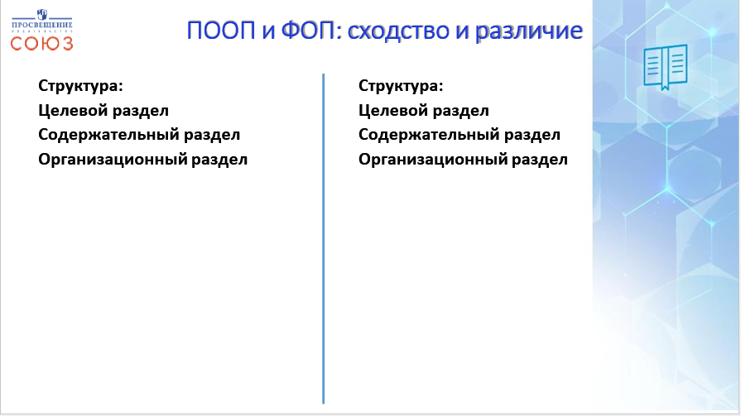

Slide 13
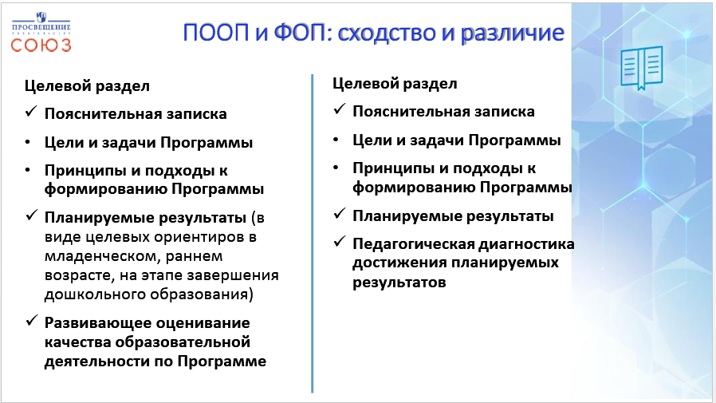

Slide 14
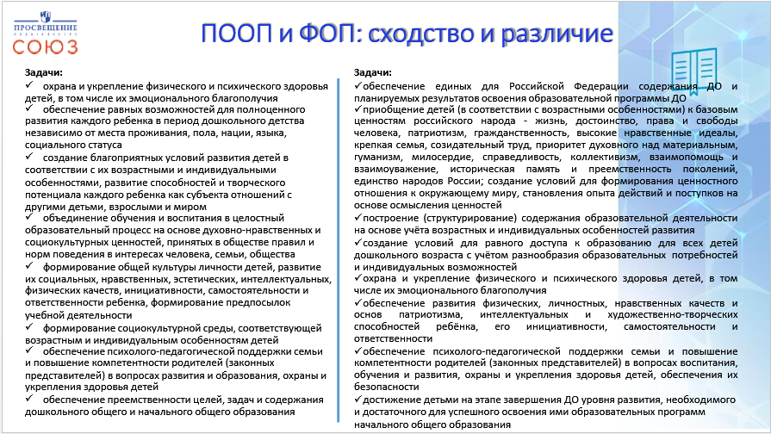

Slide 15
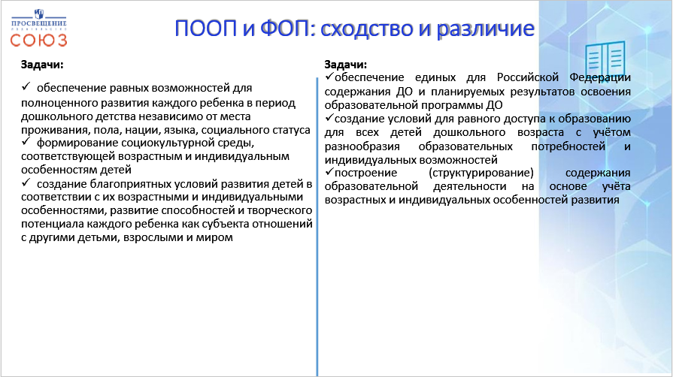

Slide 16
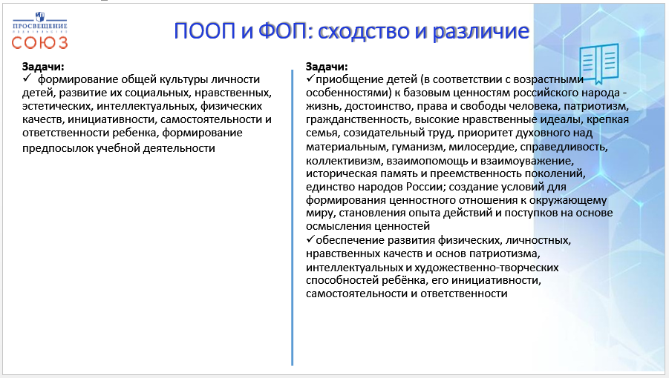

Slide 17
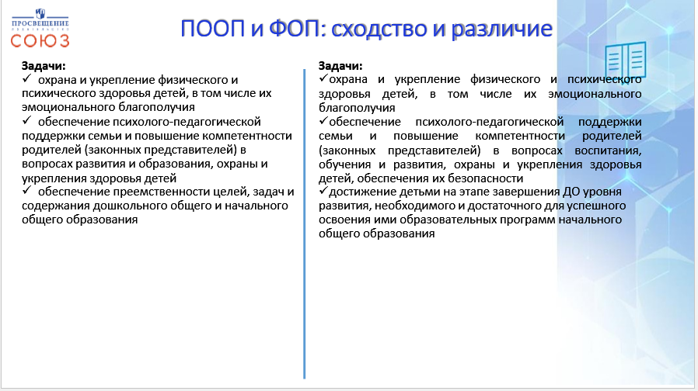

Slide 18
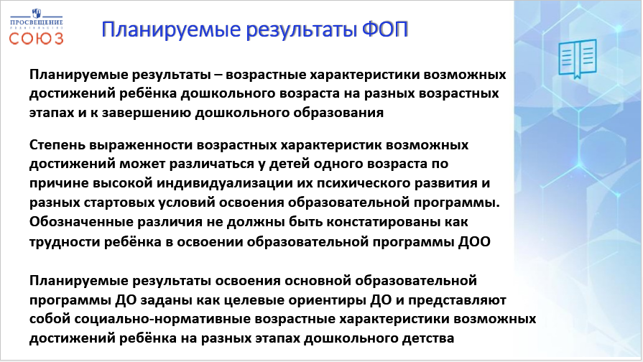

Slide 19
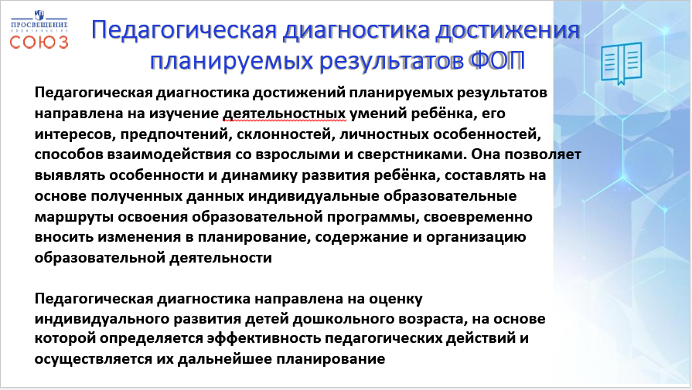

Slide 20
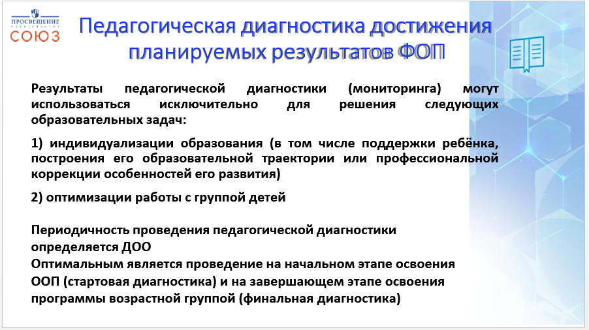

Slide 21
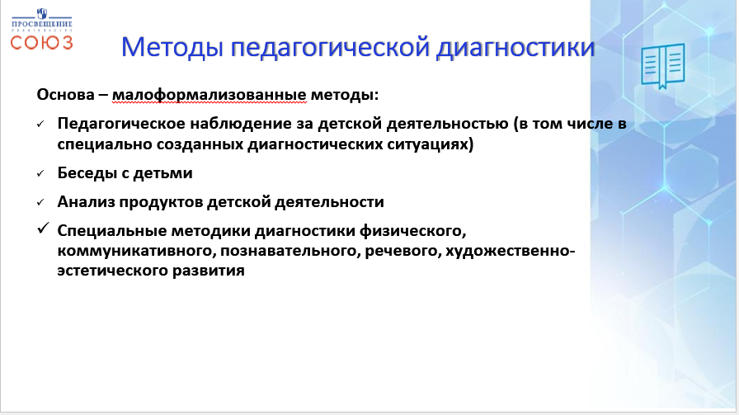

Slide 22
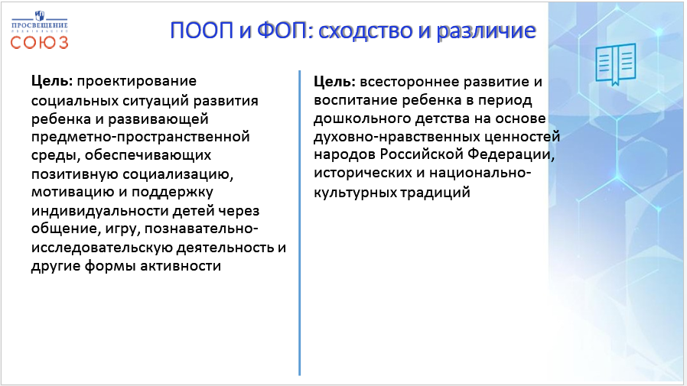

Slide 23
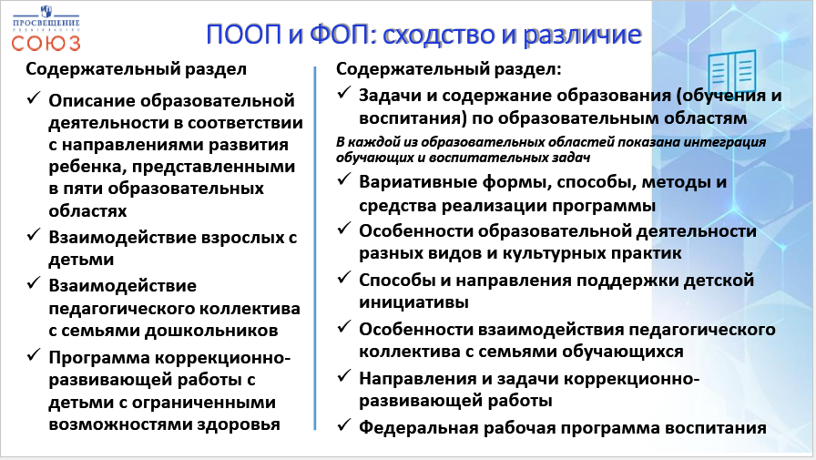

Slide 24
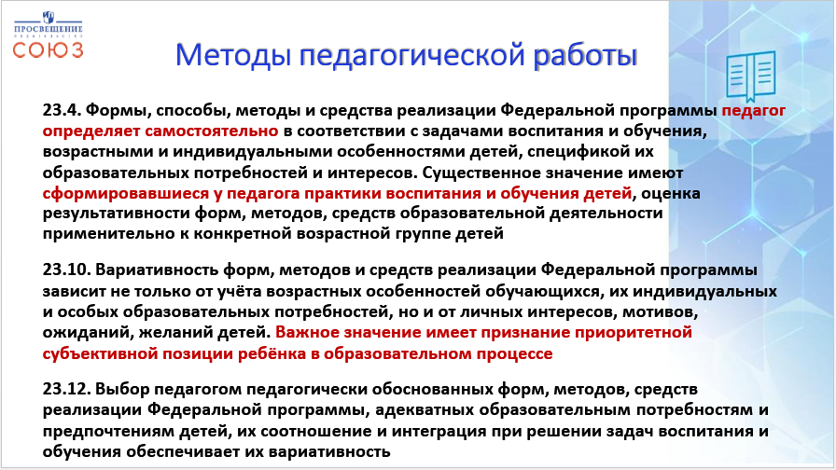

Slide 25
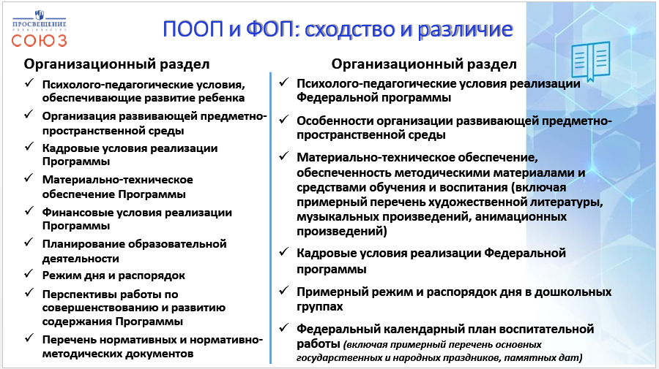

Slide 26
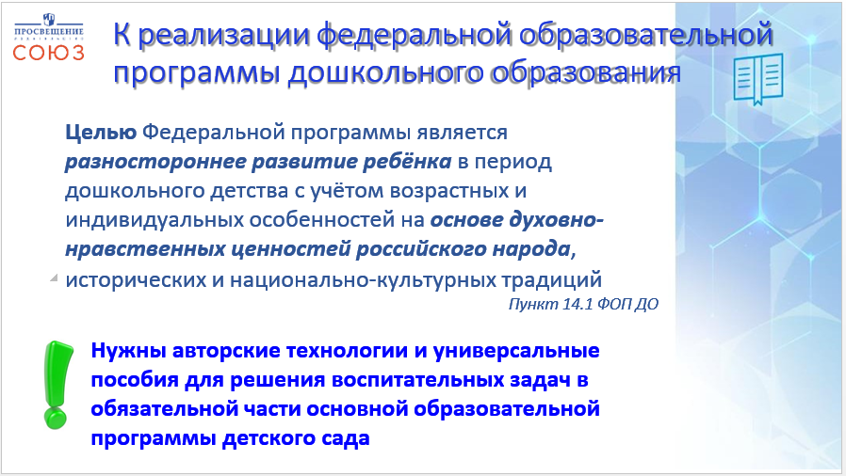

Slide 27
Федеральная адаптированная образовательная программа дошкольного образования:
изучаем, обсуждаем, размышляем

Slide 28
Приказом Министерства Просвещения РФ от 24 ноября 2022 года № 1022 была утверждена адаптированная образовательная программа дошкольного образования для обучающихся с ОВЗ (далее – ФАОП ДО), разработанная в соответствии с требованиями ФГОС дошкольного образования.

Slide 29
ФАОП ДО является документом, в соответствии с которым организации, осуществляющие образовательную деятельность на уровне дошкольного образования, самостоятельно разрабатывают и утверждают адаптированные образовательные программы дошкольного образования (далее – АОП ДО) для обучающихся раннего и дошкольного возраста с ограниченными возможностями здоровья, в том числе:

Slide 30
АОП ДО для обучающихся с нарушениями слуха (глухих, слабослышащих и позднооглохших, перенесших операцию по кохлеарной имплантации);
АОП ДО для обучающихся с нарушениями зрения (слепых, слабовидящих, с амблиопией и косоглазием);
АОП ДО для обучающихся с тяжелыми нарушениями речи;
АОП ДО для обучающихся с нарушениями опорно-двигательного аппарата;
АОП ДО для обучающихся с задержкой психического развития;
АОП ДО для обучающихся с расстройствами аутистического спектра;
АОП ДО для обучающихся с умственной отсталостью (интеллектуальными нарушениями);
АОП ДО для обучающихся с тяжелыми множественными нарушениями развития.

Slide 31
ФАОП ДО включает три раздела: целевой, содержательный, организационный.
Целевой раздел ФАОП ДО включает пояснительную записку и планируемые результаты освоения программы, определяет ее цели и задачи, принципы и подходы к формированию программы, планируемые результаты ее освоения в виде целевых ориентиров.

Slide 32
Содержательный раздел ФАОП ДО включает описание образовательной деятельности по пяти образовательным областям:
социально-коммуникативное развитие;
познавательное развитие;
речевое развитие;
художественно-эстетическое развитие;
физическое развитие.

Slide 33
Кроме того, раздел включает информацию о формах, способах, методах и средствах реализации программы, которые отражают аспекты образовательной среды:
предметно-пространственная развивающая образовательная среда;
характер взаимодействия с педагогическим работником;
характер взаимодействия с другими детьми;
система отношений ребенка к миру, к другим людям, к себе;
содержание образовательной деятельности по профессиональной коррекции нарушений развития обучающихся (программу коррекционно-развивающей работы).

Slide 34
Организационный раздел ФАОП ДО содержит психолого-педагогические условия, обеспечивающие развитие ребенка той или иной нозологической группы, особенности организации развивающей предметно-пространственной среды, федеральный календарный план воспитательной работы с перечнем основных государственных и народных праздников, памятных дат в календарном плане воспитательной работы дошкольной образовательной организации.

Slide 35
Основные вопросы, возникающие при разработке АОП

Slide 36
Вопросы | Ответы
Что является основание для разработки АОП? | Для разработки АОП основанием является заключение ПМПК.
Нужно ли согласие родителей на разработку АОП? | Да, родители должны оформить письменное заявление на обучение и воспитание ребёнка по АОП.
Кто участвует в разработке АОП? | Весь педагогический коллектив (методист, педагог-психолог, учитель-логопед, учитель-дефектолог, воспитатель, музыкальный руководитель, инструктор по физической культуре и т.д.)
На основе какой программы разрабатывается АОП? | АОП разрабатывается на основе ФАОП.
Что адаптируется в АОП по сравнению с ООП? | Сроки, содержание, условия, методы, приёмы, способы, формы работы, режим посещения, график организации образовательного процесса на протяжении дня и т.д.
На какой срок разрабатывается АОП? | АОП разрабатывается на 1 год
Нужно ли к АОП разрабатывать рабочую программу? | Такой необходимости нет, так как в АОП каждый специалист расписывает свою коррекционную работу с ребёнком.
Кем утверждается АОП? | АОП рассматривается ППк, утверждается педагогическим советом, согласуется с родителями (законными представителями) и утверждается заведующим ДОУ.

Slide 37
Примерная структура АОП:

Slide 38
Целевой раздел. Данный раздел включает в себя:
Пояснительную записку, которая включает: цели и задачи, принципы построения программы.
Значимые для разработки и реализации программы характеристики. Сюда мы включаем: общие сведения о ребёнке и его семье, данные о прохождении ПМПК, психолого-педагогическую характеристику ребёнка, специальные условия получения образования.
Планируемые результаты реализации программы.

Slide 39
Содержательный раздел. Он включает в себя:
Диагностический компонент.
Воспитательный компонент.
Коррекционно-развивающий компонент.
Образовательный компонент.
Организацию работы с родителями в рамках программы.

Slide 40
Организационный раздел включает в себя:
Индивидуальный учебный план.
Расписание образовательной деятельности.
Кадровое обеспечение программы.
Материально-техническое обеспечение программы.
Учебно-методическое обеспечение программы.

Slide 41
Спасибо за внимание !!!!!

